Slide 1
Klasyfikacja rodzajów terenu na zdjęciach satelitarnych
przy zastosowaniu sieci typu autoencoder
Jakub Ruszkowski, Mateusz Kaczmarski

Slide 2

Segmentacja
Tutaj zdanie chociaż jaki algorytm,
Przykładowy obrazek po segmentacji żeby pokazać jak zabójczo nieskuteczne to jest

Slide 3
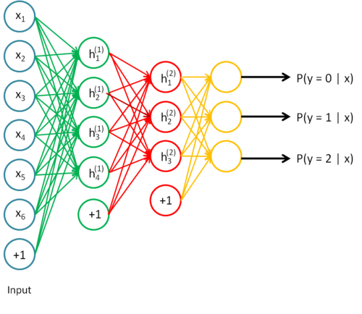
Autoencoder

Slide 4
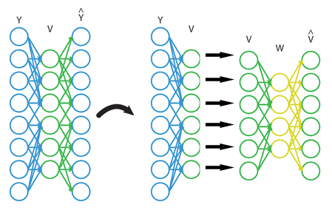
Autoencoder

Slide 5
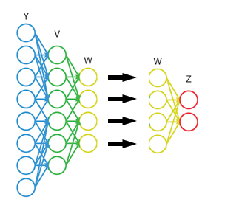
Autoencoder

Slide 6
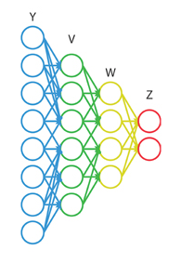
Autoencoder

Slide 7
Konfiguracja autoencodera i modyfikacje
Autoencoder 304 / 125 / 50 / 3 (wejście 10x10)
Autoencoder 196 / 100 / 50 / 3 (wejście 8x8)
Autoencoder 122 / 200 / 60 / 3 (wejście 6x6)
Autoencoder 7504 / 100 / 50 / 3 (wejście 50x50)
Autoencoder bez kompresji sąsiedztwa
Autoencoder z głosowaniem

Slide 8
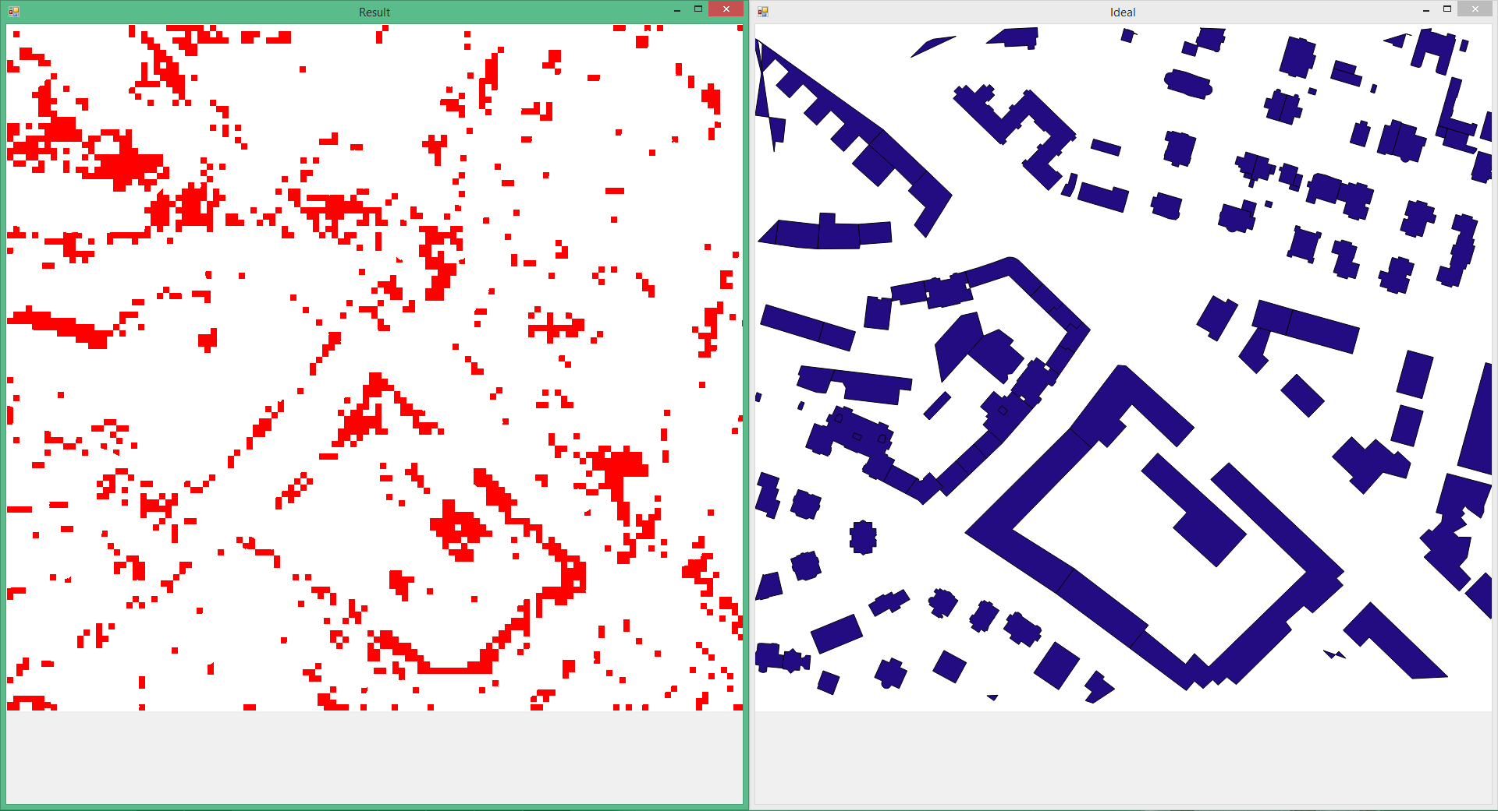
Autoencoder 196 / 100 / 50 / 3 (wejście 8x8)

Slide 9
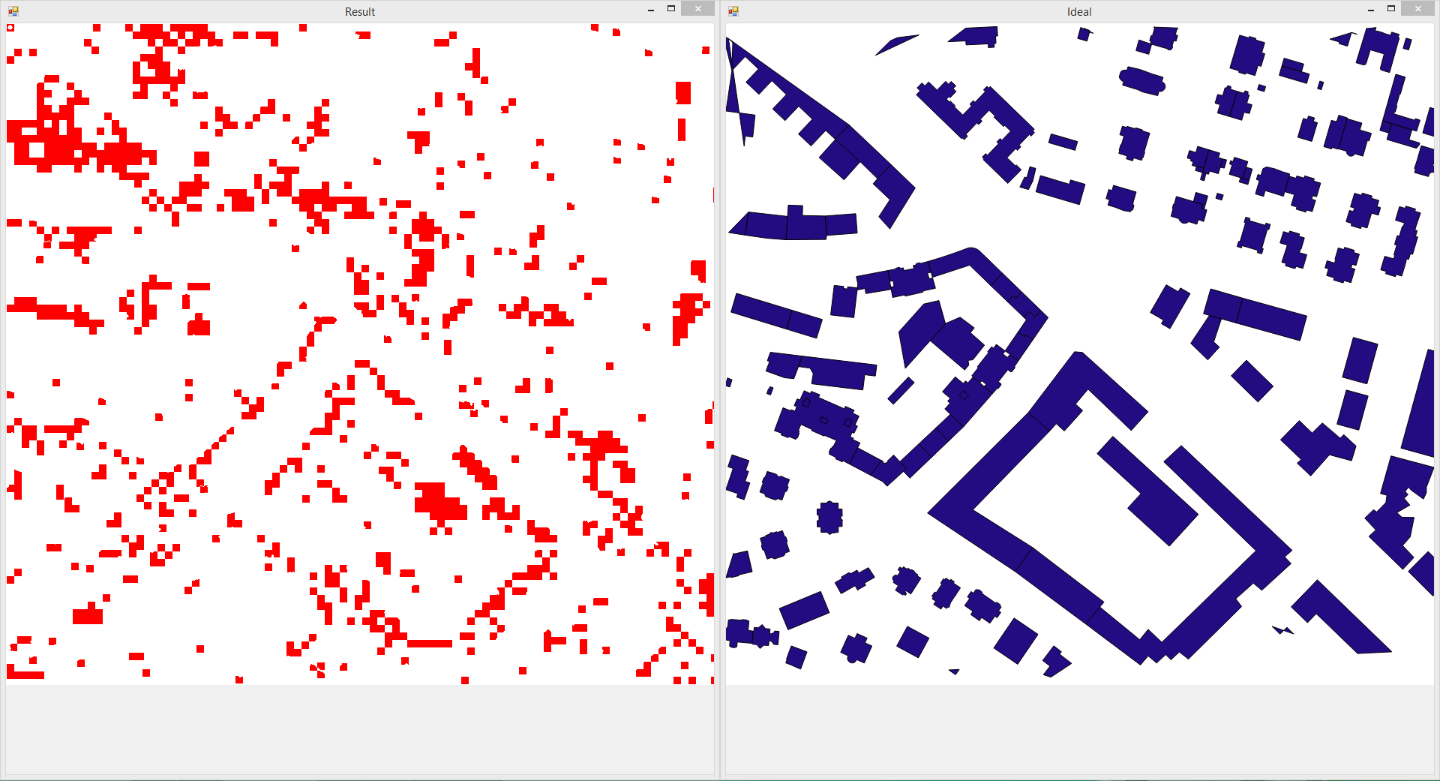
Autoencoder 304 / 125 / 50 / 3 (wejście 10x10)

Slide 10
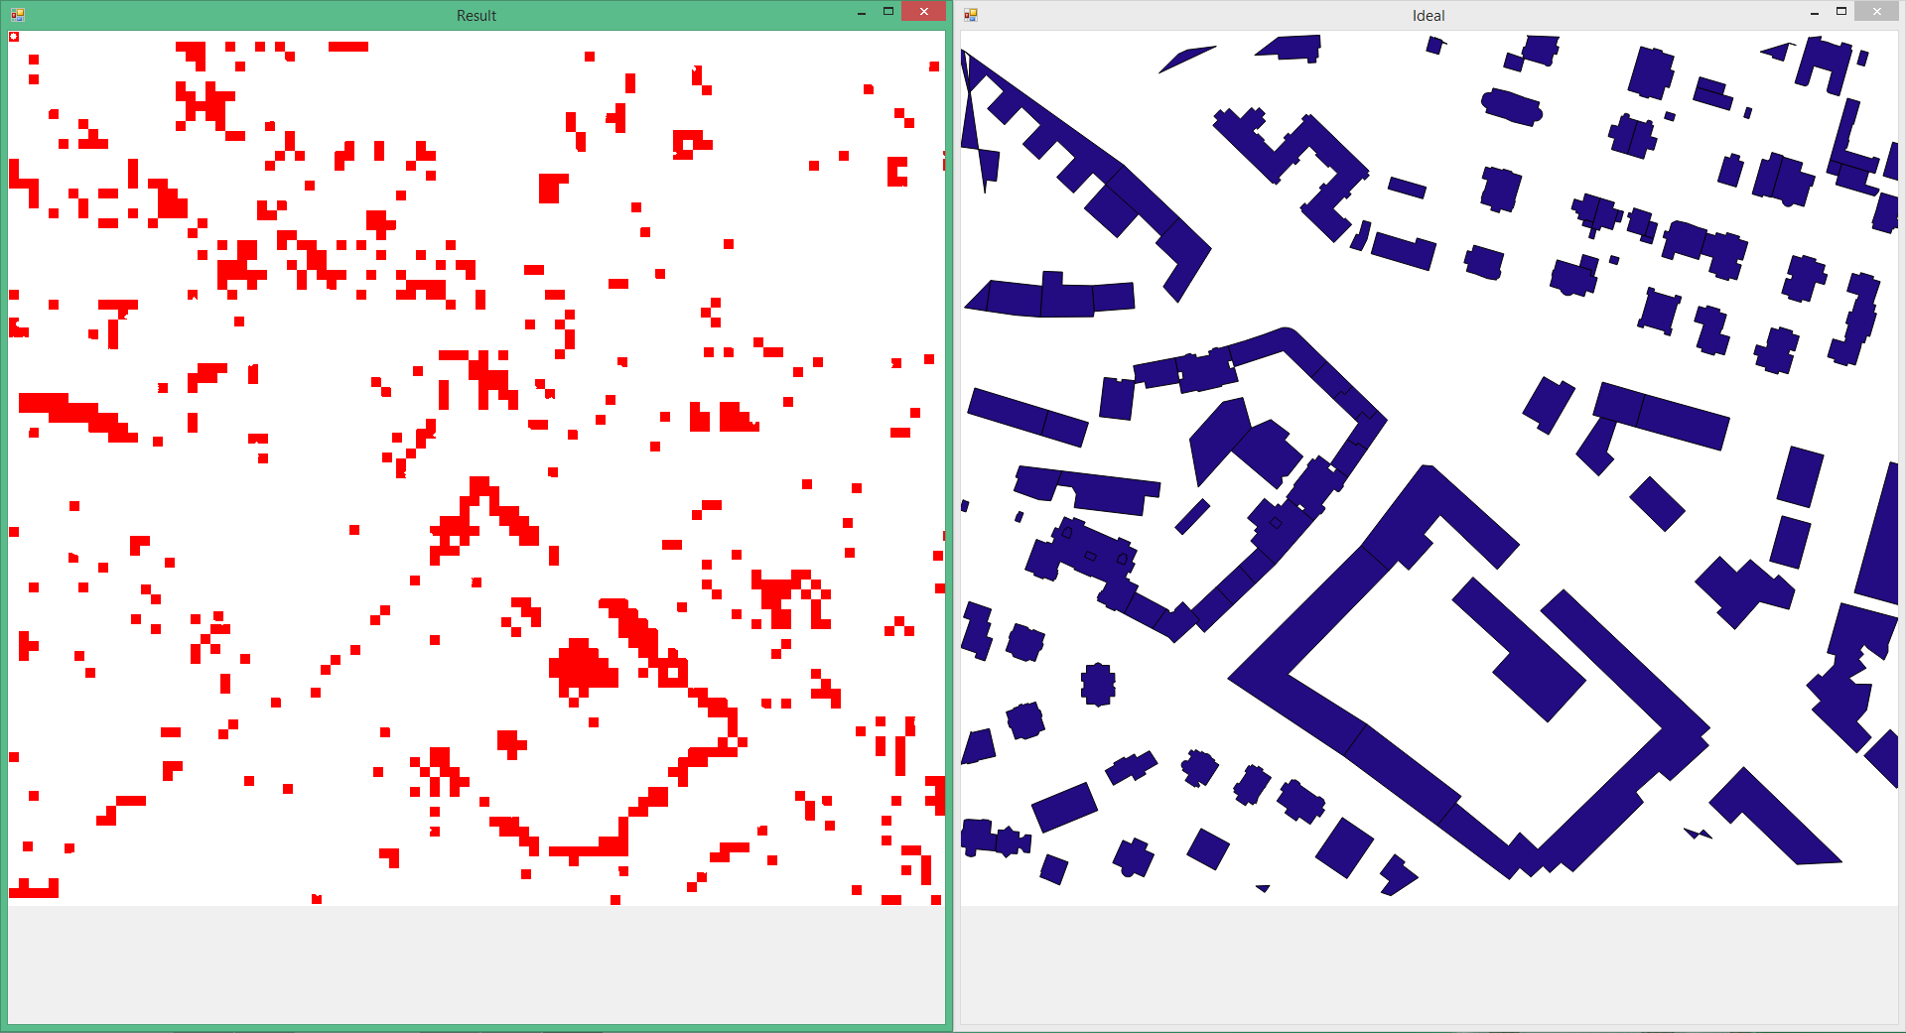
Autoencoder 304 / 125 / 50 / 3 (wejście 10x10) bez kompresji sąsiedztwa

Slide 11
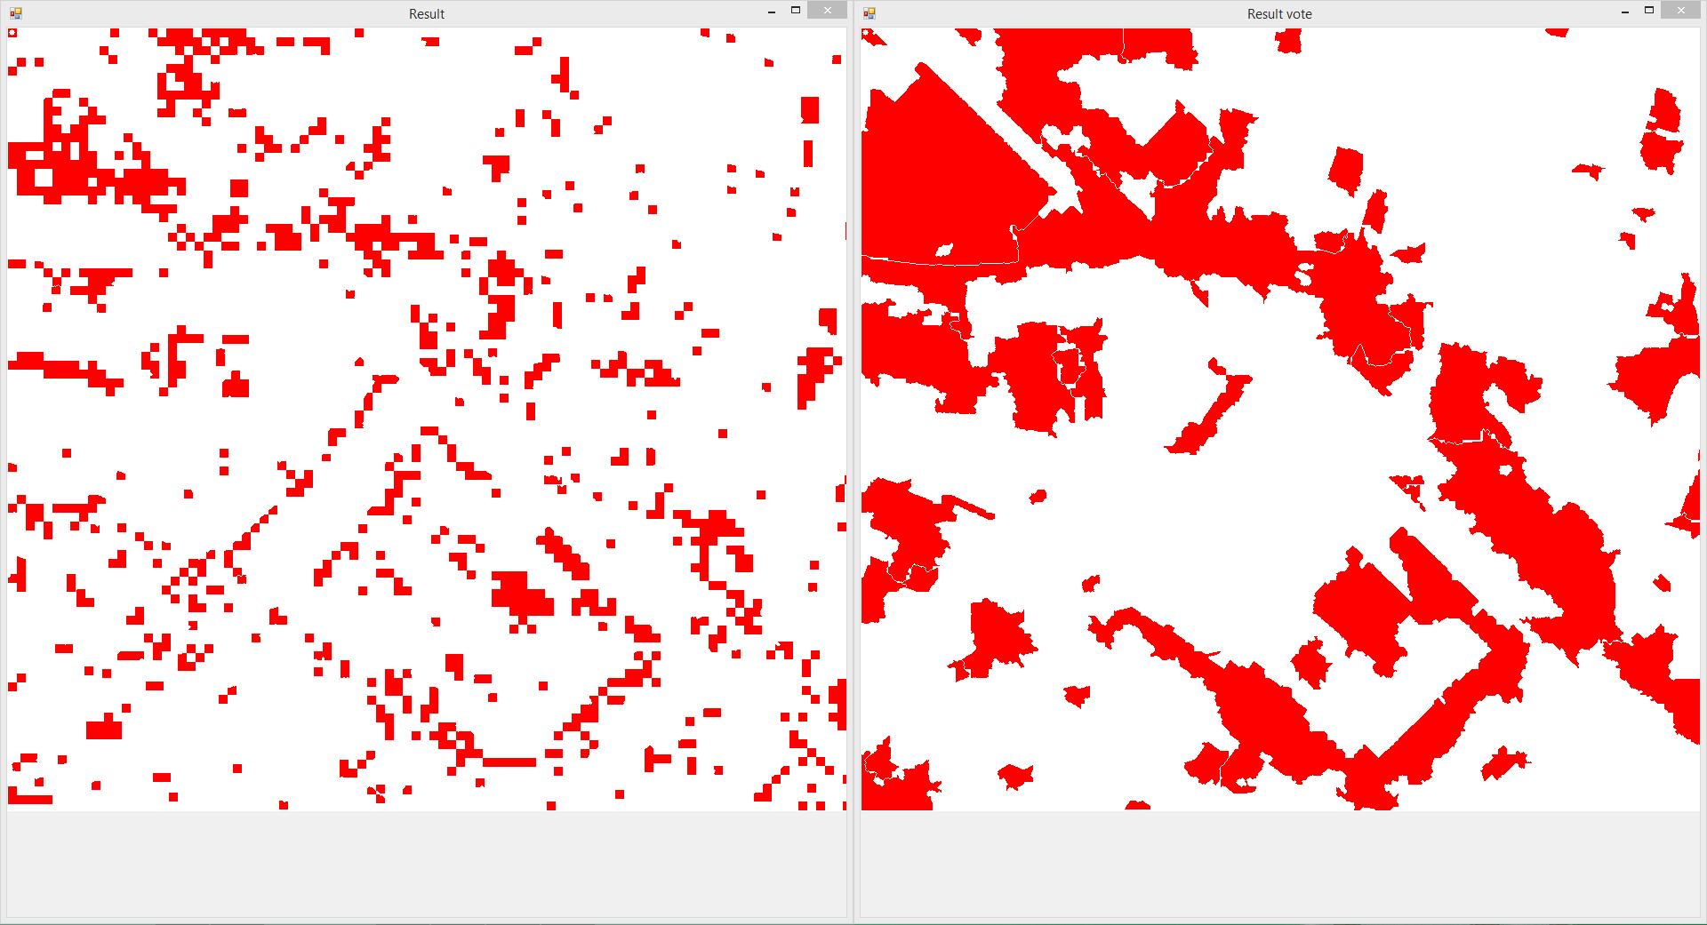
Autoencoder 304 / 125 / 50 / 3 (wejście 10x10) z głosowaniem

Slide 12
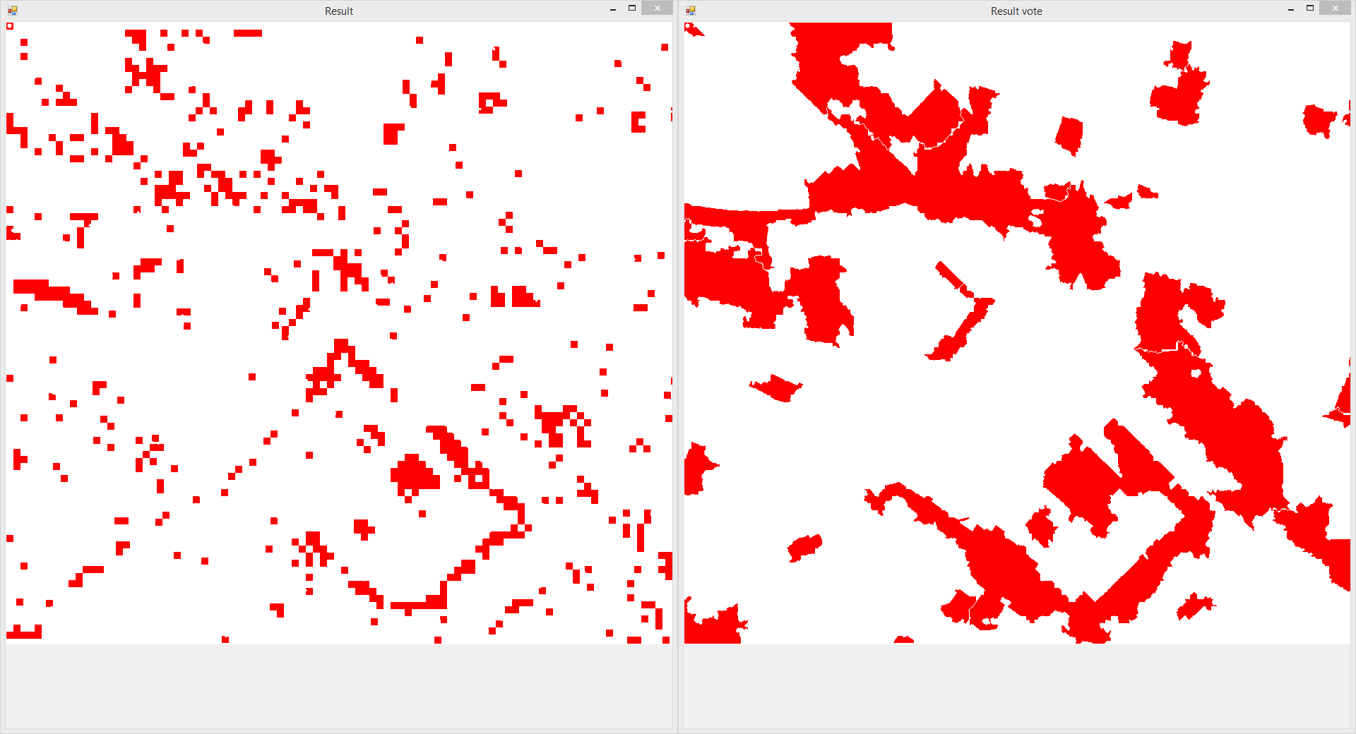
Autoencoder 304 / 125 / 50 / 3 (wejście 10x10) z głosowaniem i bez kompresji sąsiedztwa

Slide 13
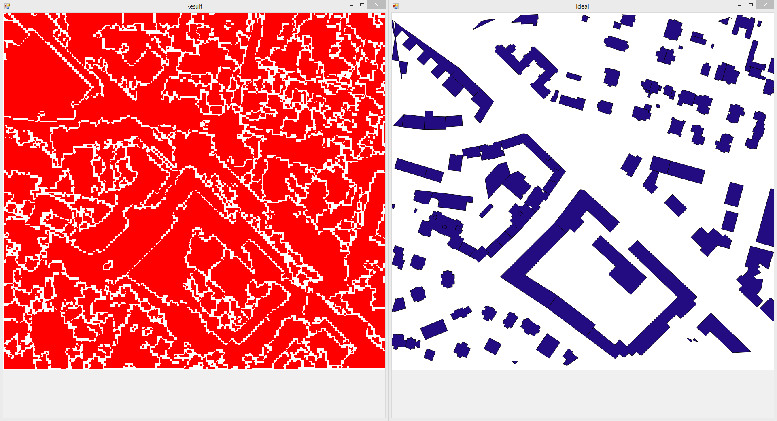
Autoencoder 122 / 200 / 60 / 3 (wejście 6x6)

Slide 14
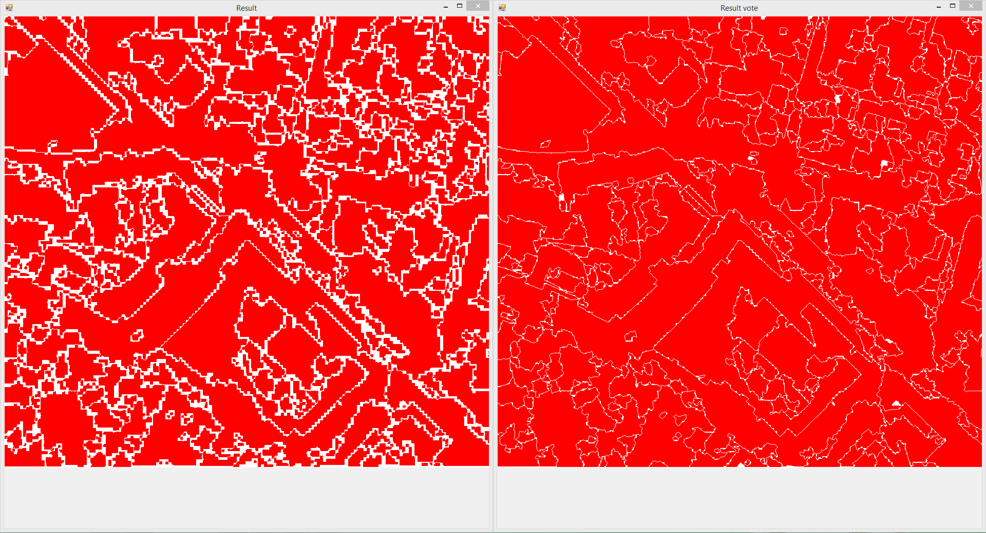
Autoencoder 122 / 200 / 60 / 3 (wejście 6x6) z głosowaniem

Slide 15
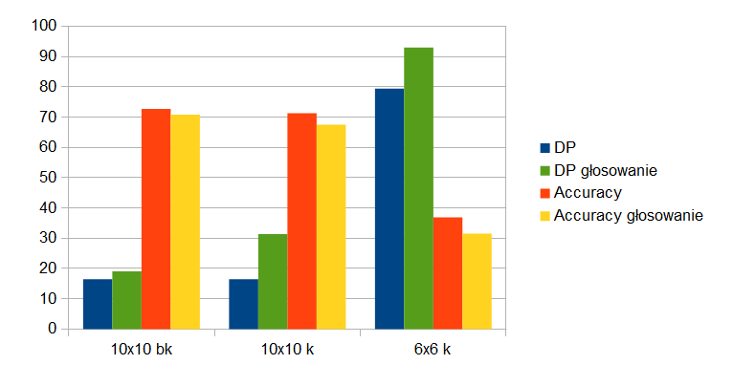
Zestawienie wyników

Slide 16
Bibliografia
http://ufldl.stanford.edu/wiki/index.php/Stacked_Autoencoders
http://journal.frontiersin.org/article/10.3389/fncom.2015.00032/full
http://nghiaho.com/?p=1765

